Slide 1

TOÁN 4
Tập 2
Tuần 21
Bài 59: Rút gọn phân số
Tiết 2

Slide 2



Slide 3
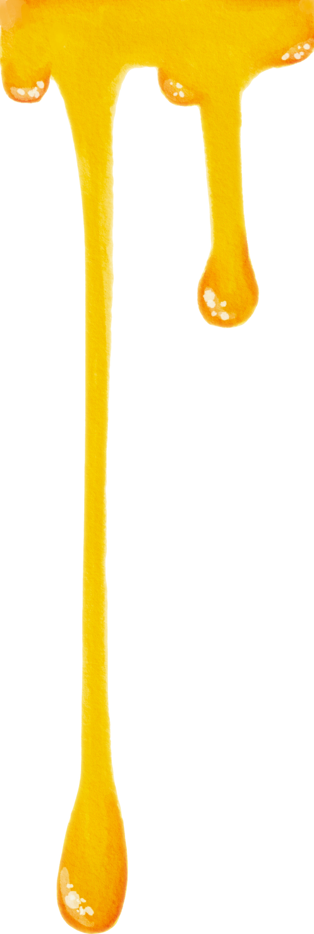








TRÒ CHƠI
“Đưa ong về tổ”
Mỗi chú ong ứng với một phân số chưa tối giản.
Tổ của các chú ong chính là phân số tối giản tương ứng. Hãy đưa các chú ong về đúng tổ của mình.

Slide 4

18
22
45
55
39
21
65
35
52
28
13
7
9
11
Notes:
Nhấn vào các TỔ để ong bay vào.

Slide 5


Slide 6

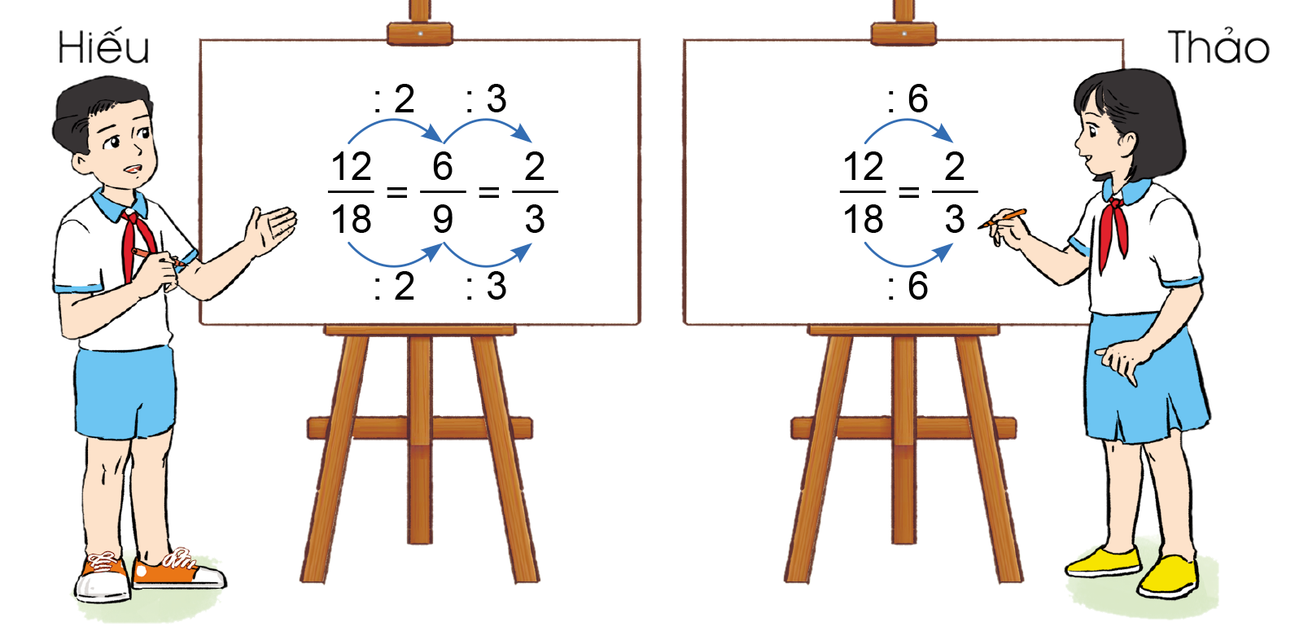
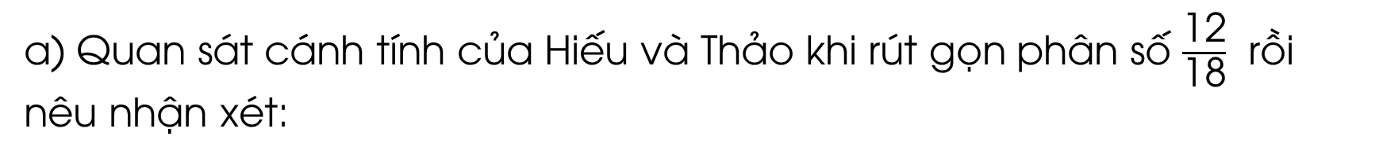
HOẠT ĐỘNG CẶP ĐÔI
a) Quan sát cánh tính của Hiếu và Thảo khi rút gọn phân số $\frac{\text{1}\text{2}}{\text{18}}$ rồi nêu nhận xét:
04

Slide 7
HOẠT ĐỘNG CẶP ĐÔI
a) Quan sát cánh tính của Hiếu và Thảo khi rút gọn phân số $\frac{\text{1}\text{2}}{\text{18}}$ rồi nêu nhận xét:
04
Nhận xét:
Hiếu lần lượt thực hiện chia cả tử và mẫu cho số 2 rồi chia tiếp cho số 3. Thảo thực hiện chia cả tử và mẫu cho số 6.
Hai bạn nhận được kết quả như nhau, đó là phân số tối giản.

Slide 8

b) Rút gọn phân số $\frac{\text{30}}{\text{60}}$ về dạng phân số tối giản sử dụng cách làm của Hiếu hoặc của Thảo.
04
Trả lời
Cách 1:
30
60
30 : 10
60 : 10
3
6
3 : 3
6 : 3
1
2
=
=
=
=
Cách 2:
30
60
30 : 30
60 : 30
1
2
=
=

Slide 9


Slide 10

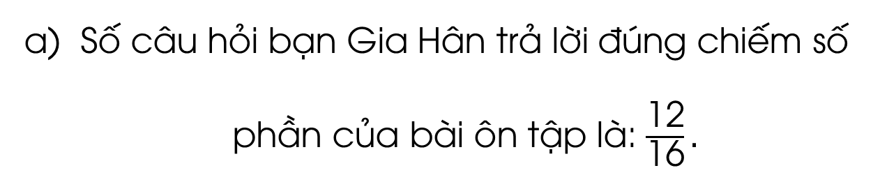
05
Một bài ôn tập có tất cả 16 câu hỏi. Bạn Gia Hân trả lời đúng được 12 câu hỏi.
a) Hỏi bạn Gia Hân trả lời đúng được bao nhiêu phần số câu hỏi của bài ôn tập?
Trả lời
Số câu hỏi bạn Gia Hân trả lời đúng chiếm số phần của bài ôn tập là: $\frac{\text{1}\text{2}}{\text{1}\text{6}}.$

Slide 11

05
Một bài ôn tập có tất cả 16 câu hỏi. Bạn Gia Hân trả lời đúng được 12 câu hỏi.
b) Rút gọn phân số ở câu a về dạng phân số tối giản.
Trả lời
b) Rút gọn phân số $\frac{\text{1}\text{2}}{\text{1}\text{6}}$ về dạng phân số tối giản ta được:
12
16
=
12 : 4
16 : 4
=
3
4

Slide 12

Qua bài học hôm nay, em học được những kiến thức gì?

Slide 13
Khi rút gọn phân số em cần lưu ý điều gì?

Slide 14


Slide 15


Ôn tập kiến thức đã học
Hoàn thành bài tập trong VBT
Đọc và chuẩn bị trước Bài 60: Quy đồng mẫu số các phân số

Slide 16


Slide 17



Để kết nối cộng đồng giáo viên và nhận thêm nhiều tài liệu giảng dạy,
mời quý thầy cô tham gia Group Facebook
theo đường link:
Hoc10 – Đồng hành cùng giáo viên tiểu học
Hoặc truy cập qua QR code

